Slide 1
動物介紹
資料蒐集:小許

Slide 2
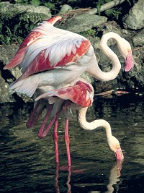
大紅鶴
雌鳥體型及腿較雄鳥小達到20﹪。
食物相對複雜，會覓食水生無脊椎動物，也會覓食水生植物的種子、藻類、矽藻及腐葉。
大紅鶴覓食時通常頭頸部完全浸入水中。

Slide 3
大紅鶴
資料來源 ：
http://newweb.zoo.gov.tw/Pager/Show/ZooData_Index_Show.aspx?Animal_ID=127

